Slide 1
Elección de antiandrógenos en el cáncer de próstata. Secuencia óptima. Paciente óptimo.
Carmen María Ponte García
Especialista Oncología Radioterápica – Hospital Clínico Universitario de León

Slide 2
ALGO DE HISTORIA
2012
Abiraterona

Slide 3
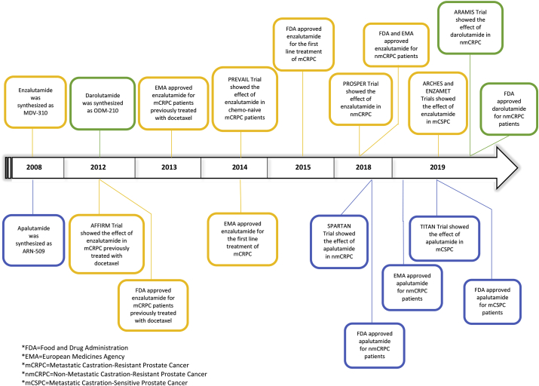
Línea evolutiva

Slide 4
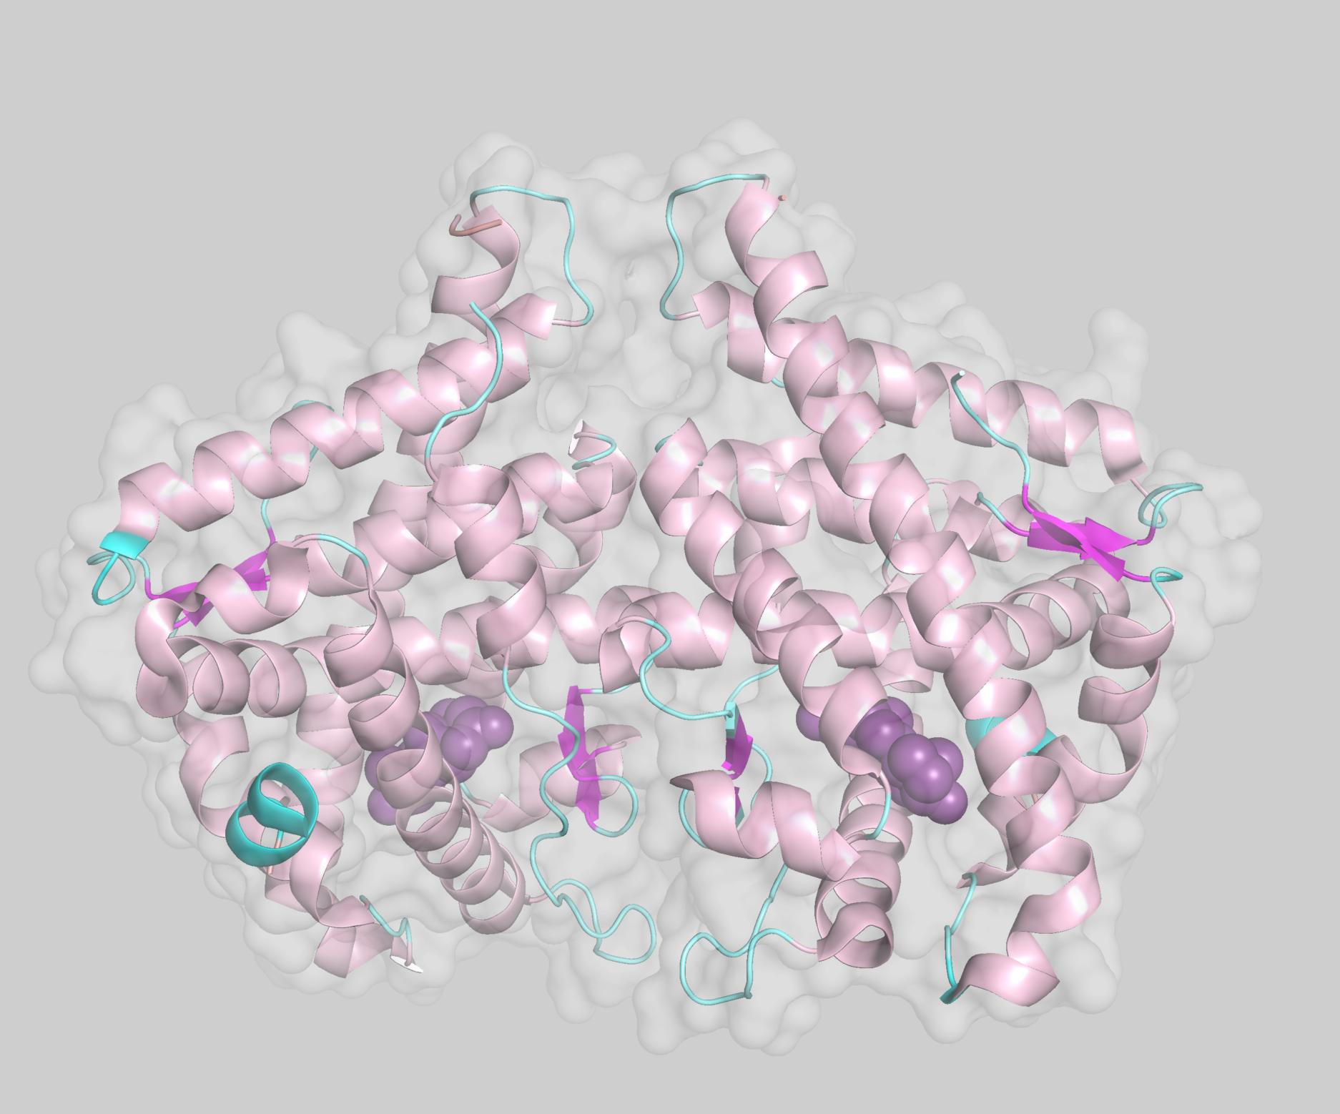
SUSTRATOS Y VÍAS DE ACTUACIÓN

Slide 5
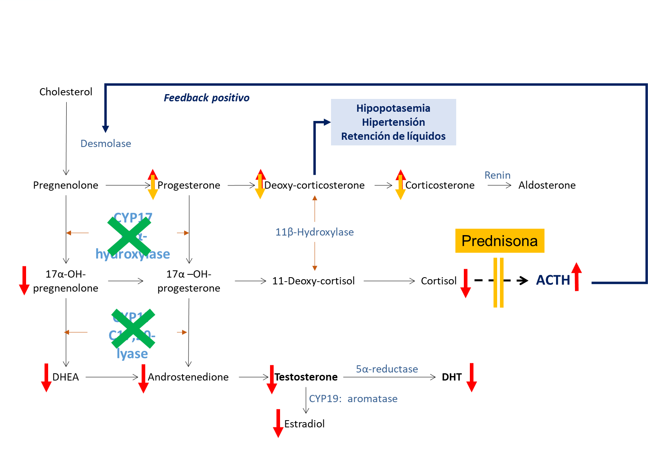
Ruta de síntesis androgénica y lugares de actuación
ABIRATERONA

Slide 8
Lugares de actuación de los Antiandrógenos

Slide 9
El RECEPTOR ANDROGÉNICO (AR/RA)
RA
Amplificación génica del RA
Actividad continuada RA
Mutaciones RA con afinidad por esteroides
Variantes de empalme (AR-Vs) con falta de LBD
Actividad de los Correguladores alterada
Avances genómicos revelan nuevos enfoques en la intervención del CP.
Vías de señalización paralelas al eje RA
Subtipos de CP temprano y avanzado
Dinámica de las células inmunitarias con efectos promotores/supresores de tumores.
Vías protumorogénicas seleccionadas
Son factores de transcripción dependientes de ligando que controlan la expresión de los genes involucrados en el desarrollo del cerebro y de los órganos reproductores masculinos, principalmente, y femeninos.
ALTERACIONES SUSCEPTIBLES que confieren cambio en su actividad
Los ARs pertenecen a la subfamilia NR3 de la gran superfamilia de receptores nucleares (NRs).
Nueva Medicina de precisión dirigida al genoma e inmunoterapia del cáncer.

Slide 10
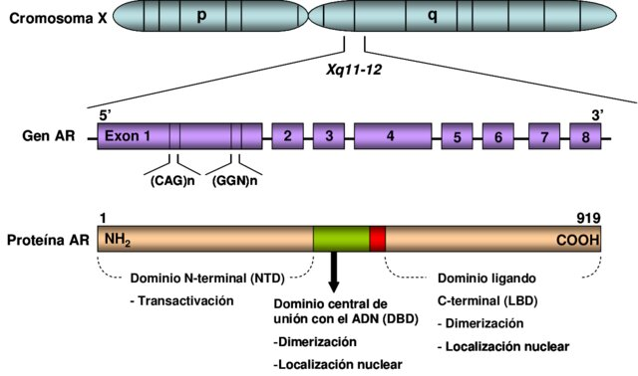
ORGANIZACIÓN GENÉTICA DEL GEN DE RA

Slide 11
Vías del RA (AR)

Slide 12
Escenario de partida

Slide 14
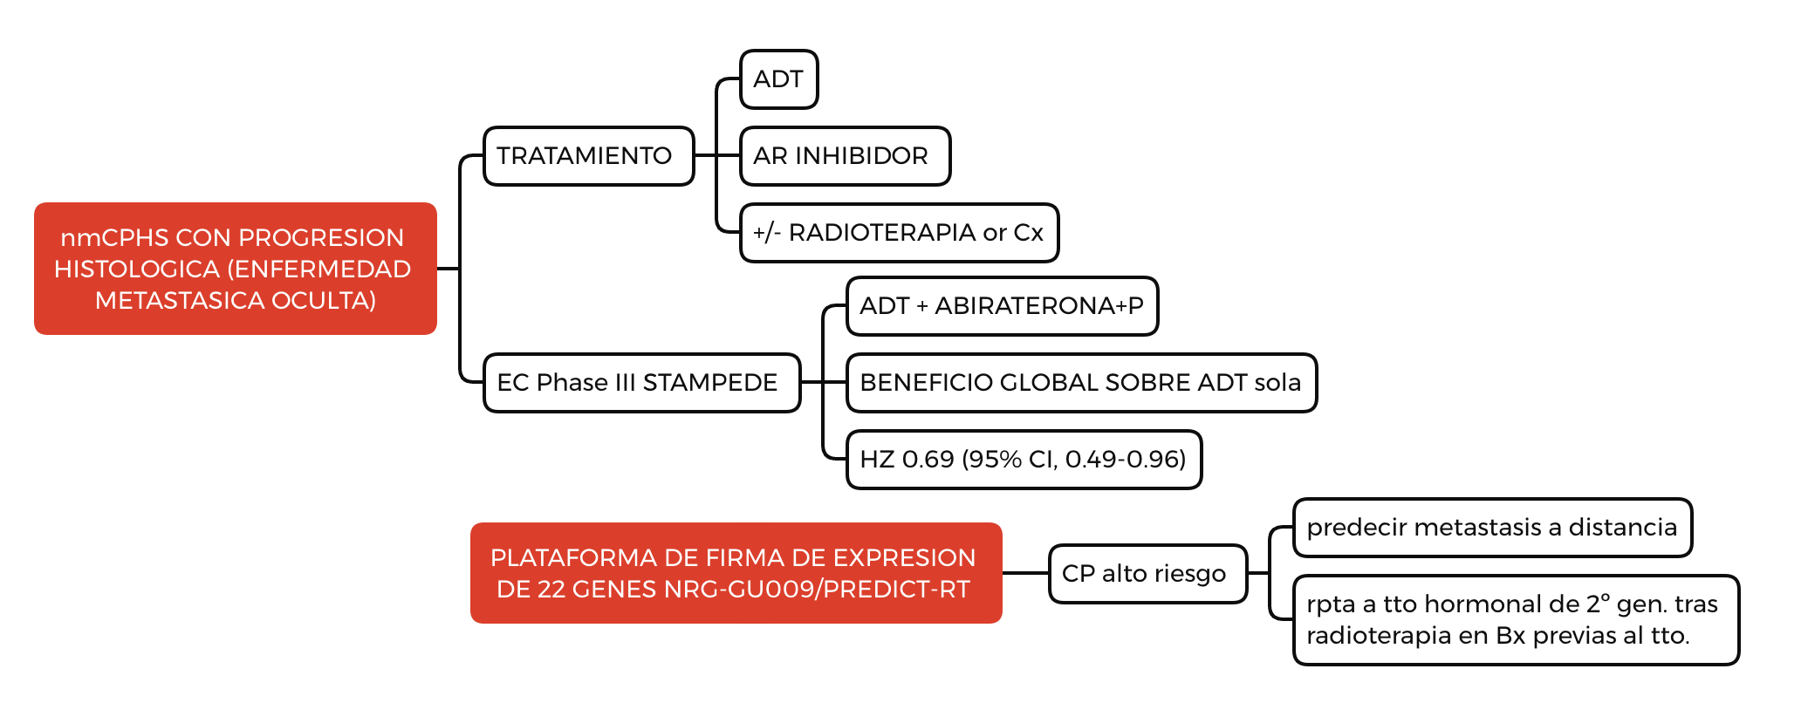
Solicitar PET_Col: si M1
nmCPHS HISTOLOGICAMENTE AVANZADO (enfermedad metastásica oculta en imagen convencional)
López-Campos F, González-San Segundo C, Conde-Moreno AJ, Couñago F. Metastatic hormone-sensitive prostate cancer: How should it be treated? World J Clin Oncol. 2021 Feb 24;12(2):43-49. doi: 10.5306/wjco.v12.i2.43. PMID: 33680871; PMCID: PMC7918528.

Slide 15
TRATAMIENTOS
Qt
It
iPARP
bifosfonatos/IL_24
PSMA

Slide 16
ENFERMEDAD AVANZADA M1
BIFOSFONATOS
IL_24
Prot ANTIAPOPTOICA MCL_1 de la familia BCL_2
INH RANKL/RANK_: bloquea la diferenciación del OC __> PREVIENE LA DISEMINACIÓN OSEA
AKT y MCL_1 son EFECTORES DE LA VIA RANK/RANKL
INHIBE LA COLONIZACION DE LAS Cs tumorales en el Hueso
Zometa + Denosumab
previene la RESORCIÓN OSEA
INHIBEN LOS OC E INDUCE SU APOPTOSIS
IL24 es potencialmente útil en CP M1 óseo especialmente en combinación con Inhibidores de AKT o MCL1.

Slide 17
ENFERMEDAD AVANZADA M1
PSMA
Expresión exclusiva en cs tumorales de CP en CUALQUIER PARTE DEL ORGANISMO.
¹⁷⁷Lu-PSMA-617_ alta selectividad por cx expresan PSMA
Estatus del RA determina la evolución del tto con Lu:
Ac vs PSMA (J591) unido al ²²⁵Actinium (Ac) redujo el PSA en un 70% de los casos de CPRCm en phase I.
Phase III: ¹⁷⁷Lu-PSMA-617 RLT vs tto estandar: mejoró la OS y PFS.
la resistencia temprana al RLT se correlaciona con la AMPLIFICCION DEL RA DETECTADA EN DNA circulante.
²²⁵Ac = emisor alfa 1000 veces + potencia radiactiva que ¹⁷⁷Lu (emisor beta)
223Rd: uso exclusivo en CPRC M1 ÓSEO

Slide 18
iPARP
ENFERMEDAD AVANZADA M1

Slide 19
ENFERMEDAD AVANZADA M1
Qt
DOCETAXEL: inh microtúbulos--> impide la traslocacion nuclear del RA. Indicado en M1
Cabazitaxel: tras progresión a Docetaxel
Mitoxantrona: Qt paliativa
Estramustina: Qt paliativa

Slide 20
INMUNOTERAPIA mCPRC
VACUNA SIPULEUCEL-T
ICI PEMBROLIZUMAB
EN paciente con inestabilidad de microsatélites (MSI-H) o dMMR
Pembrolizumab: Ac vs PD1 (prot de Superficie de LT_CD8+.
En estudio en pacientes que han progresado a ADT y Enza.
KEYNOTE-365: aumento de la tasa de rpta en combinación Pembro + Olaparib independiente del estado mutacional de la HRR.
IPILIMUMAB: Ac vs CTLA-4
IPILIMUMAB + NIVOLUMAB redujo la progresión en un estudio Phase ii en mCPRC
TERAPIA ANTIANGIOGENICA
en tumores que expresan microRNA miR-221 bajo y VEGFR2 elevado.
ENFERMEDAD AVANZADA M1

Slide 21
LA SECUENCIACIÓN
HORMONAL

Slide 22
El CaP se presenta como un escenario en constante evolución en donde el tratamiento HORMONAL es y será la opción más estudiada en los diferentes estadios de la enfermedad.

Slide 23
CPHS M1: SECUENCIA ÓPTIMA???
La secuenciación óptima tras el uso de un tratamiento hormonal en CPHS M1 no está clara.
Existen pocos datos que demuestren una secuencia EFICAZ de los tratamientos activos tras el uso de una hormona en CPHS.
Por lo tanto, se necesitan más pruebas para determinar la secuencia óptima con la misma hormona (retratamiento), otra diferente o una combinación con otras terapias.
Y en CPRCm ??

Slide 25
PARÁMETROS ESTADISTICOS ÚTILES EN LA EVALUACIÓN DE LA SECUENCIACIÓN: LA PFS2

Slide 26
TITAN

Slide 27
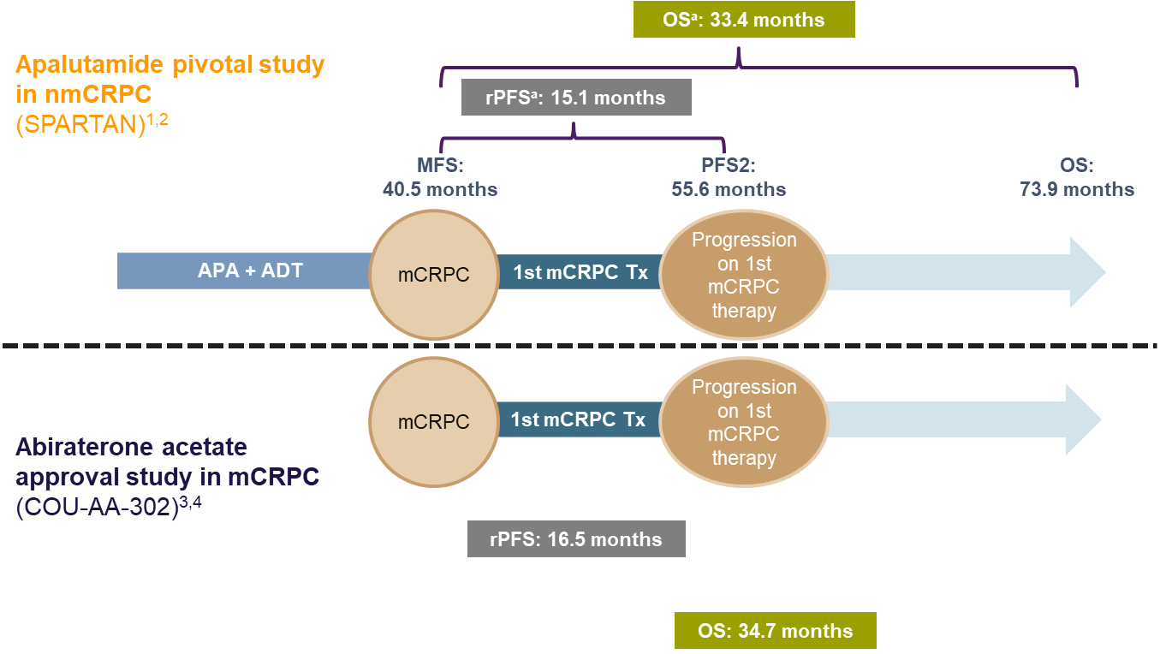
ANÁLISIS COMPARATIVO: SPARTAN y COU-AA-302
1. Smith MR, et al. Eur Urol. 2021;79:150-158. 2. Smith MR, et al. New Engl J Med. 2018;378:1408-1418. 3. Ryan CJ, et al. Lancet Oncol. 2015;16(2):152-160. 4. Ryan CJ, et al. New Engl J Med. 2013;368:138-148.

Slide 28
Análisis post-hoc del ensayo de fase III de SPARTAN: COHORTE NEXT: DOI: 10.1200/JCO.2023.41.6_suppl.157 Journalof Clinical Oncology 41, no. 6_suppl (20 de febrero de 2023) 157-157.
SLP y SG estratificadas por tratamiento posterior en CPRCm 1L

Slide 29
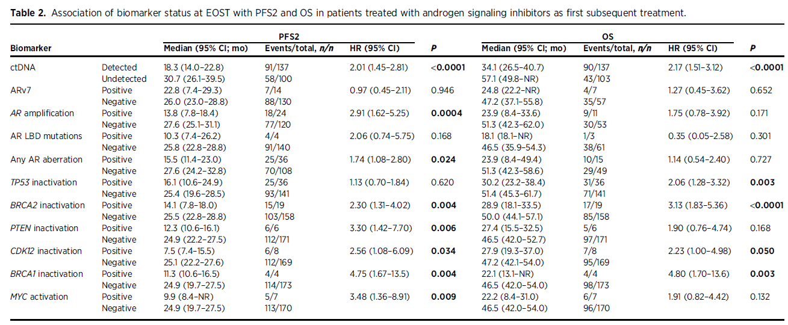
MUTACIONES GENÉTICAS DURANTE EL TRATAMIENTO HORMONAL
PFS2 Y SG más corta en pacientes portadores de aberraciones genéticas del AR vs no portadores.
Smith MR, et al. Clin Cancer Res. 2021;27(16):4539-4548.

Slide 31
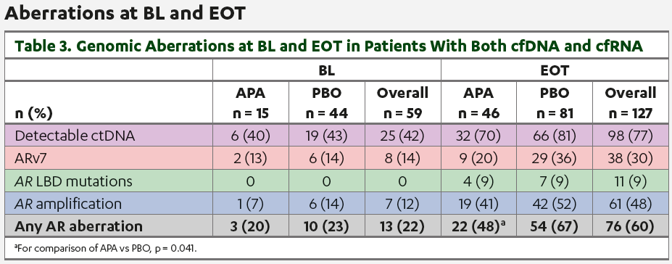
APA en CPHS M1 y CPRC M0 no aumenta la frecuencia de mutaciones del RA más allá de la terapia hormonal exclusiva.

Slide 32
Se ha publicado que el 20% de los pacientes con mCPRC presentan aberración de los genes de reparación del ADN: BRCA2, BRCA1 y ATM, que juegan un papel central en la HRR de los DSB de ADN. En general:
Los defectos del gen HRR pueden aparecer como alteraciones somáticas o bien de la línea germinal.
Los mCRPC mutados BRCA2/BRCA1 que progresan en ARAT están aprobados para la terapia de inhibición de PARP (iPARP).
La alteración en los genes de reparación (MSH2, MSH6, PMS2 y MLH1) conduce:
a una reparación deficiente de desajustes (dMMR),
hipermutación del genoma y
alta inestabilidad de microsatélites (MSI-H).

Slide 33
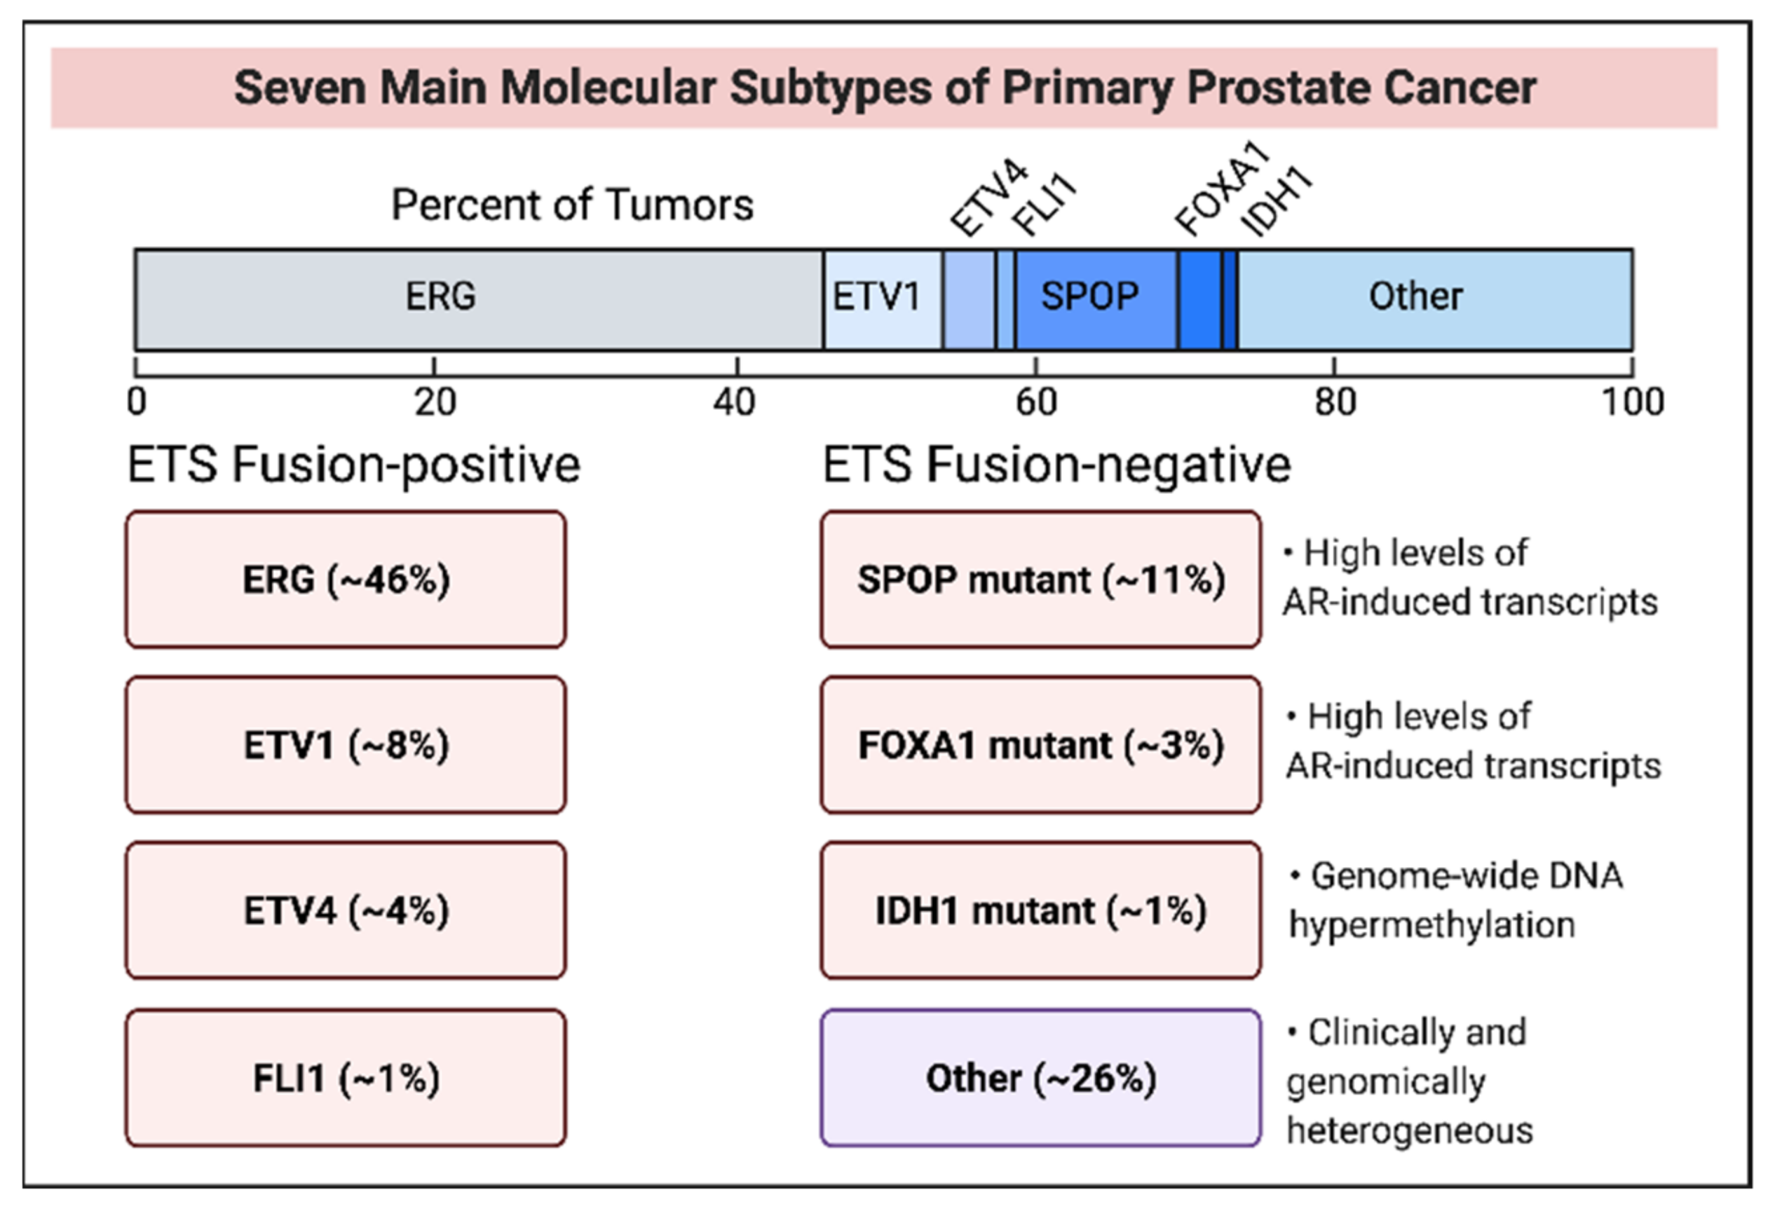
OTROS SUBTIPOS MOLECULARES DETECTADOS EN CaP ESTADIO TEMPRANO Y TARDIO

Slide 34
Los subtipos genéticos ETS FUSION (-): mutaciones en SPOP, FOXA1 (que codifica un factor que promueve la transactivación mediada por AR e IDH1.
Mutacion SPOP: más frecuente
El papel del SPOP en la reparación de las DSB de DNA dirigidas por HRR es consistente con la asociación de la inestabilidad del genoma con la mutación del SPOP.
Las células PCa que expresan mutantes SPOP están sensibilizadas a los inhibidores de PARP y otros agentes que dañan el ADN [73].
Fracaso de la Rdt en 45% por incremento basal de ROS que inhibe la expresión de PTEN (y por lo tanto reduce la sensibilidad al daño) → aumenta la actividad de la via PI3K/AKT y reduce la producción de ROS.
Paciente con SPOP mutado aumenta la act ROS → fallo en el tratamiento de RDT.
SPOP mutado no se correlaciona con Pronóstico de los pacientes sin embargo niveles BAJOS SPOP mRNA presentan PEOR Px.
Vías relacionadas en la mutación SPOP: mTORC1, p53, NOTCH, ROS y KRAS.
Pacientes con mCPRC con SPOP mutaciones con frecuencia presentan deleción CHD1 la cual es altamente sensible a tto con Abiraterona.
La mutación FOXA1 se ha detectado en el 3 % de la PCa primaria.
- Las características moleculares de los tumores mutantes FOXA1 y mutantes SPOP son similares, ambos muestran una alta actividad de RA. Se conocen casos primarios de PCa con mutaciones FOXA1 y SPOP en la misma subpoblación clonal.

Slide 35
VARIANTES DE EMPALME O SPLICING:
Es de destacar que un RNA largo no codificante (IncRNA o NXTAR es un regulador negativo de la expresión de AR/AR-V7
La propia expresión de NXTAR es suprimida por AR acticvado por Androgenos
Un oligonucleótido del gen NXTAR redujo AR/AR-V7 y a la proliferación de cs CP mientras que en estudio con xenoinjerto: un inhibidor de AR restauró la expresión e NXTAR y bloqueó el crecimiento tumoral de CP resistente a Enzalutamida.
Niveles tumorales de la variante de empalme AR-V7 no se correlacionaron con el tiempo en ARAT, aunque la asociación de la expresión de ARNm AR-V7 en células tumorales circulantes con el tiempo hasta la resistencia a ARAT y el resultado clínico se ha reportado en otros estudios.

Slide 36
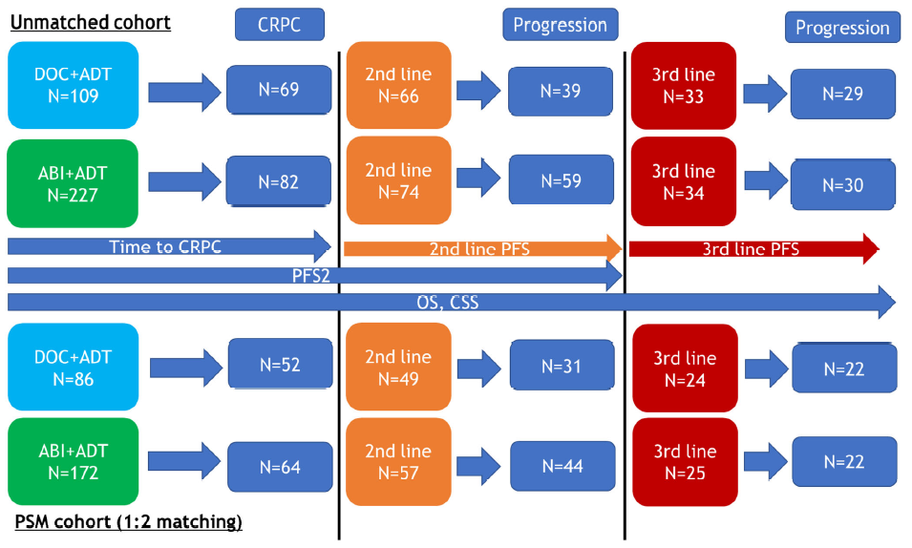
DATOS DE VIDA REAL

Slide 37
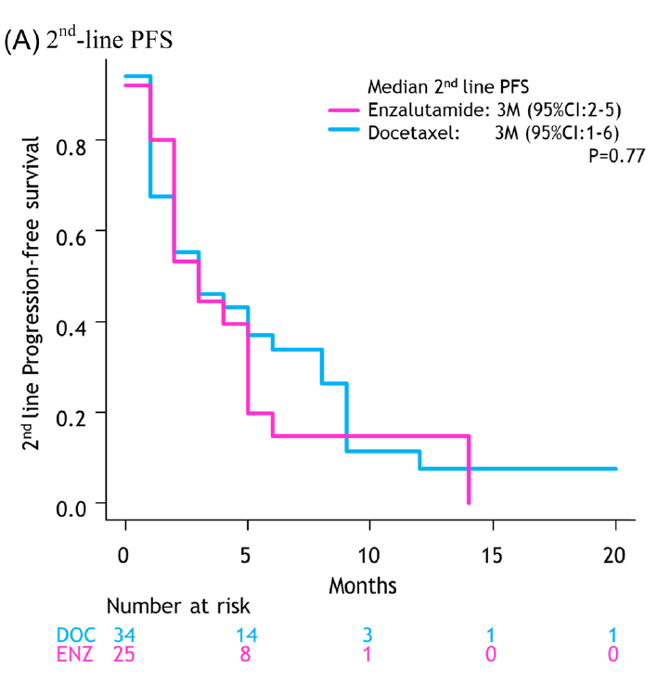
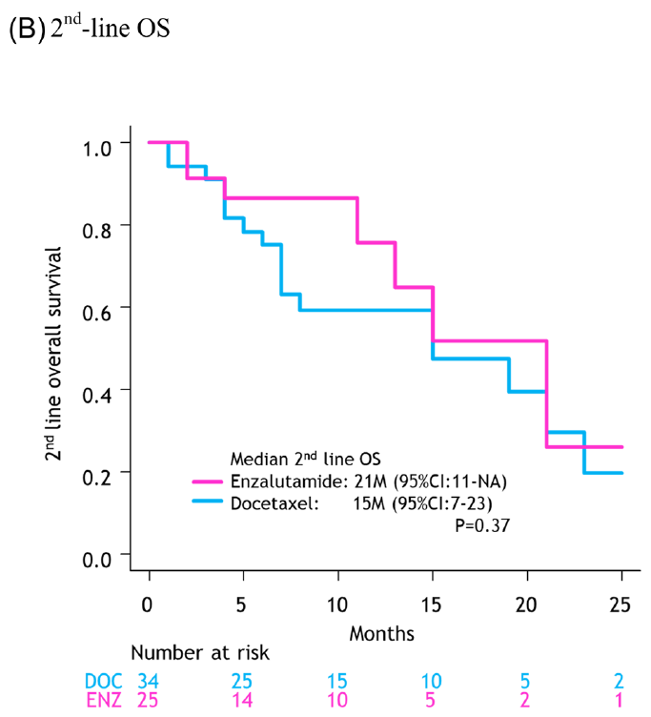
CPHSm (Abiraterona) – CPRCm (Enzalutamida)
CPHSm (Abiraterona) – CPRCm (Docetaxel)

Slide 38
CONCLUSIONES
El tratamiento PRECOZ con HORMONOTERAPIA en CPHSm y CPRCnm
Puede NO comprometer los resultados con la terapia posterior en CPRCm.
Puede proporcionar un beneficio comparable con el tratamiento posterior independientemente de la clase de agente utilizado (ARSI O regimen basado en Qt)
No parece aumentar la frecuencia de aberraciones del RA por encima de lo observado con TDA exclusiva

Slide 39
La inhibición de los Chekpoints en monoterapia no inhibe el CP debido al ambiente inmunoisupresor. Con EXCEPCIÓN DE mCPRC con genotipo MSI-H o DMMR con mejor inmunogenididad debido a la alta carga de neoantigeno.
EN un subgrupo de pacientes con mCPRC las funciones inmunitarias supresoras de tumores pueden aumentar por la INHIBICION PREVIA DE LA ANGIOGENESIS.
microRNA 221 (miR-221): biomarcador para seleccionar pacientes que se podrían beneficiar del uso NEOADYUVANTE de un fármaco inhibidor de la Angiogenesis.
Bajo miR-221 y Alto receptor VEGFR2: iniciar tto con inhibidor de VEGRF2 como una tirosin-Kinasa para reducir la angiognesis seguida de It.

Slide 40
La medicina de precision implica el dco y manejo de la enfermedad después de considerar las diferencias individuales en la GENÓMICA y las interacciones con el estilo de vida y el medio ambiente.
Las innovaciones en el manejo de la mCRPC, incluidas las variantes de carcinoma de células pequeñas/neurendocrina, se ven facilitadas por la lista de cambios genómicos procesables revelados por la secuenciación del genoma de próxima generación (NGS).
La identificación de una firma de expresión de 22 genes, que sirve como un posible modelo para el manejo de la PCa primaria de alto riesgo, ha llevado a un ensayo centrado en los perfiles del transcriptoma de las muestras de biopsia previas al tratamiento como guía para la decisión de tratamiento de la enfermedad localizada de alto riesgo.
Todo ello a valorar conjuntamente con las comorbilidades del paciente, estadio de la enfermedad (alta/baja carga), criterios según EC que se quiera aplicar (Stampede u otros), análisis moleculares disponibles en los centros y calidad de vida.

Slide 41
MUCHAS GRACIAS

